Slide 1
مفاهيم كيميائية عامة «تركيب المادة»
علم نفس حيوي (نفس 368)
د.سمية النجاشي

Slide 2
أهداف المحاضرة
التعريف بتركيب المادة
التعريف بتركيب الذرة
التعريف بكيفية انتقال الالكترونات
التعريف بالروابط الكيميائية

Slide 3
تركيب المادة
الذرة Atom
العنصر Element
المركب Compound
الجزيء Molecule
الخليط Mixture

Slide 4
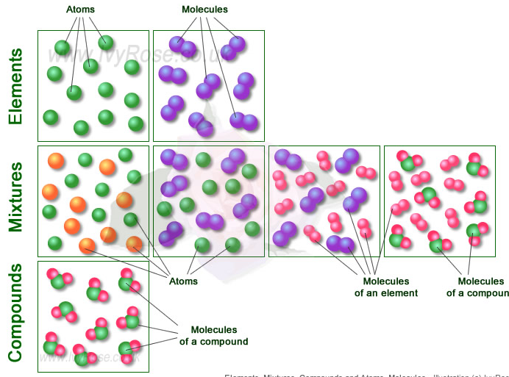

Slide 5
أصغر جزء من الكلور
ذرة
أصغر جزء من ملح الطعام
جزيء ملح الطعام
كلور
كلور
كلور
عنصرالكلور
كلور
كلور

Slide 6
أكسجين
هيدروجين
كلور
خليط (محلول ماء وملح الطعام)
صوديوم
أكسجين
صوديوم
كلور
هيدروجين
صوديوم
كلور
صوديوم
مركب (ملح الطعام)
كلور
صوديوم
كلور

Slide 7
تركيب المادة
الذرة Atom
هي وحدة بناء العنصر وتتكون من نواة تدور حولها الإلكترونات .
كلمة atom كلمة يونانية تعني الجزء الغير قابل للانقسام .

Slide 8
تركيب المادة
العنصر Element
العنصر هو مادة مكونة من ذرات من نوع واحد فقط .

Slide 9
تركيب المادة
المركبcompound
هو مادة مكونة من عنصرين مختلفين أو أكثر بشرط أن يكون قد حصل بين العناصر تفاعل كيميائي .

Slide 10
المركب
لماذا تشكل بعض الوصفات الشعبية خطرا على حياة الإنسان على الرغم من تكونها من مواد طبيعة مفيدة لصحة الإنسان ؟
لأن وضع العناصر الطبيعية مع بعضها قد يؤدي إلى تفاعلها ونشوء مواد كيميائية جديدة ضارة على صحة الإنسان .

Slide 11
تركيب المادة
الجزيء Molecule
أصغر جزء من المادة ويحتفظ بخصائص المادة ،يتكون من ذرتين أو أكثر مرتبطتين بروابط كيميائية .

Slide 12
تركيب المادة
الخليط mixture
الخليط هو مادة مكونة من عدة عناصر أو مركبات لم يحصل بينها تفاعل كيميائي بحيث يمكن فصل المواد عن بعضها .

Slide 13
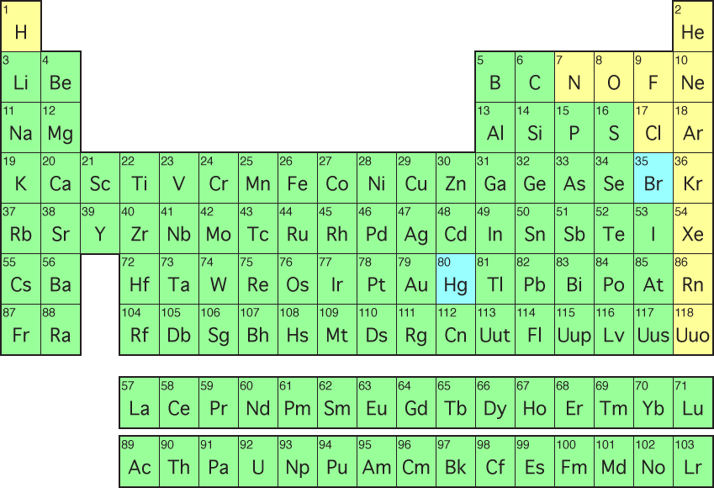
علم الكيمياء

Slide 14
تركيب الذرة
الالكترونات (-)
8
8
2
بروتونات (+)
نيوترونات

Slide 15
الأيون الموجب : هى ذرة عنصر فلز فقدت إلكتروناً أو أكثرمن مستوى طاقتها الخارجى أثناء التفاعل الكيميائى .
مثال :
تفقد ذرة الصوديوم Na ₁₁ إلكترون مستوى طاقتها الأخير لتصبح أيون موجب كما يلى..Na +1
تفقد إلكترون المستوى الأخير
₁₁Na
Na
2
8 2
1 8

Slide 16
الأيون السالب :تكتسب ذرة العنصر الافلزى الإلكترونات التى تفقدها ذرة العنصر الفلزى متحولة الى أيون سالب .
مثال : تكتسب ذرة الكلور CL ₁₇ الإلكترون الذى فقدته ذرة الصوديوم لتصبح أيون سالب Cl -1
-1
تكتسب إلكترون
₁₇CL
CL
من ذرة الصوديوم
7 8 2
2 8 8
ذرة كلور متعادلة
أيون كلور سالب

Slide 17
كيف يتفاعل الكلور مع الصوديوم
عدد الإلكترونات في الكلور 17
Cl
عدد إلكترونات الصوديوم : 11
Na
7
2
8
1
2
8
2
CL
Na
Na+ + Cl- = NaCl (ملح الطعام) كلوريد الصوديوم

Slide 18
يحدث تجاذب ;كهربي بين أيون الصوديوم الموجب وأيون الكلور السالب وتنشأ ) رابطة أيونية.(
Na + CL NaCl
* *
*
*
*
*
* *
ذرة كلور ذرة صوديوم
جزئ كلوريد الصوديوم

Slide 19
كيف يتفاعل الكلور مع الهيدروجين
عدد الإلكترونات في الكلور 17
Cl
عدد الكترونات الهيدروجين 1
H
7
2
8
2
1
CL
H
H+ + Cl- = HCl حمض الهيدروكلوريد

Slide 20
كيف يتفاعل الأكسجين مع الهيدروجين
عدد إلكترونات الأكسجين : 8
O
عدد إلكترونات الهيدروجين : 1
H
6
2
1
1
O
H
H
2H+ + O-- = H2O الماء

Slide 21
كيف يتفاعل الأكسجين مع الكربون
عدد إلكترونات الكربون : 6
C
عدد إلكترونات الأكسجين : 8
O
4
6
2
6
2
2
O
C
O
2O-- + C++++ = CO2 ثاني أكسيد الكربون

Slide 22
الروابط الكيميائية

Slide 23
الروابط الكيميائية
روابط أيونية
روابط تساهمية
روابط مركبات قطبية
روابط مركبات غير قطبية
روابط هيدروجينية
روابط معدنية

Slide 24
الروابط الكيميائية
1-روابط أيونية Ionic bonds:
-تنشأ هذه الروابط بين الذرات عندما تكون إحدى الذرات قادرة على جذب الكترونات ذرة أخرى .
-ذرات المعادن الفلزية هي التي تفقد الإلكترونات ،وذرات المعادن اللافلزية هي التي تكسب الإلكترونات.
-الروابط الأيونية تشكل مجموعة من الجزيئات ولا تشكل جزيئا موجودا بمفرده .

Slide 25
الروابط الكيميائية
خصائص الروابط الأيونية :
1-المركبات المكونة من روابط أيونية تذوب في المحاليل القطبية مثل الماء ولا تذوب في المحاليل غير القطبية .
2-درجة انصهار المركبات المكونة من روابط أيونية عالية جدا نتيجة لقوة تلك الروابط .
3-الروابط الأيونية تجعل جزيئات المادة جامدة .

Slide 26
يحدث تجاذب ;كهربي بين أيون الصوديوم الموجب وأيون الكلور السالب وتنشأ ) رابطة أيونية.(
Na + CL NaCl
* *
*
*
*
*
* *
ذرة كلور ذرة صوديوم
جزئ كلوريد الصوديوم

Slide 27
الروابط الكيميائية
2-روابط تساهمية Covalent bonds:
تنشأ هذه الروابط عندما لا تستطيع إحدى ذرات المركب جذب إلكترونات ذرة أخرى إليها ،فتشترك الذرتان في زوج أو أكثر من زوج من الإلكترونات ،دون أن تفقد الذرات أي من إلكتروناتها .
*قد توجد الروابط التساهمية جزيئا واحدا موجودا بمفرده مثل جزيء الجلوكوز C6H12O6
يرمز للروابط التساهمية بعدد الالكترونات المشتركة .
H-H O=O

Slide 28
صيغة كتابة الروابط الهيدروجينية
H H H H
O O O O

Slide 29
مثال : تكون رابطة تساهمية أحادية بين ذرتين من عنصرين مختلفين لينتج جزيء مركب جديد كما يحدث عند إرتباط ذرة هيدروجين مع ذرة كلور لتكوين جزيء الهيدروكلوريد. .
H + CL H CL
× ×
× ×
°
×
×
×
°
×
×
×
H CL
× ×
× ×
ذرة كلور
جزئ كلوريد الهيدروجين HCL
ذرة هيدروجين
H CL

Slide 30
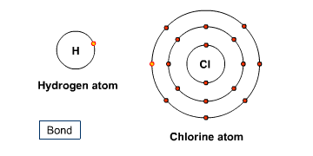

Slide 31
الروابط الكيميائية
هناك نوعان من الروابط التساهمية :
أ-روابط تساهمية قطبية :
تنشأ عندما تشارك كل ذرة بعدد مختلف من الالكترونات .
ب-روابط تساهمية غير قطبية :
تنشأ عندما تشترك الذرات بعدد متساو من الالكترونات .

Slide 32
الروابط الكيميائية
3-روابط هيدروجينية Hydrogen bonds:
هي ليست روابط حقيقية وإنما هي نوع من الجاذبية التي تنشأ بين جزيئات المادة التي تحتوي على هيدروجين وجزيئات أخرى تحتوي على ذرات ذات شحنات سالبة قوية مثل ذرات الأكسجين أو النيتروجين أو الفلورين .
كيف تنشأ الروابط الهيدروجينية بين جزيئات الماء ؟
(+H:O- +H:O- +H:O-)

Slide 33
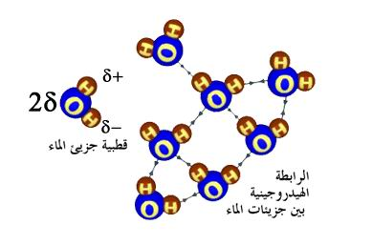

Slide 34
الروابط الكيميائية
4-الروابط المعدنية Metalic bonding:
المعادن الفلزية لديها قابلية لفقد الإلكترونات لكنها لا تمتلك القدرة على جذب إلكترونات . لذلك فهي ترتبط مع بعضها بالاشتراك في الإلكترونات . لكن طريقة اشتراكها تختلف عن طريقة اشتراك الروابط التساهمية فالإلكترونات تنتشر بين جميع ذرات المعدن .
ارتباط المعادن ببعضها يعطيها خاصية الصلادة والتوصيل للكهرباء .

Slide 35
الروابط الكيميائية
أي من الروابط الكيميائية ينتشر داخل جسم الكائن الحي ؟
معظم الروابط الموجودة في جسم الكائن الحي هي روابط تساهمية .
علي سبيل المثال : نسبة كبيرة من جزيئات جسم الكائن الحي مكونة من البروتين ،والبروتين يحتوي على روابط تساهمية.
المواد التي يحتاجها جسم الكائن الحي مثل الماء والأكسجين مكونة من روابط تساهمية .

Slide 36
حددي الروابط الكيميائية التي تتصف بما يلي :
روابط تنشأ بين ذرات جزيئات مختلفة وليس بين ذرات جزيء واحد.........................
رابطة تنشأ بين ذرات الفلزات ..................
الروابط الهيدروجينية
الروابط المعدنية

Slide 37
انتهت المحاضرة

